Slide 1
Introduction: Unités - Incertitudes Chap I

Slide 2
Objectifs
Citer les différentes grandeurs utilisées en physique
Définir la notion de grandeur fondamentale
Réaliser des calculs en indiquant l’unité SI correspondante
Utiliser les multiples et sous multiples des unités SI
Définir la notion de grandeur dérivée
Utiliser l’analyse dimensionnelle grâce à l’équation aux dimensions
Décomposer en unités SI les unités dérivées
Définir la notion d’incertitude absolue et relative
Réaliser des calculs d’erreurs
Appliquer les méthodes de mesure relatives à l’utilisation du pied à coulisse et au micromètre
Définir la précision des mesures effectuées au pied à coulisse et au micromètre

Slide 3
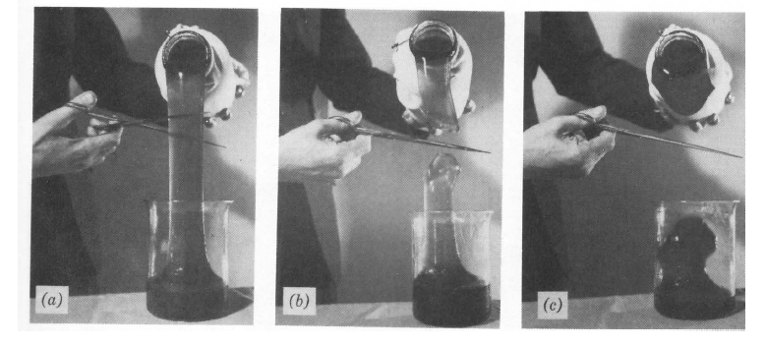
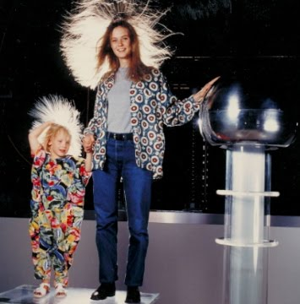
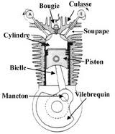
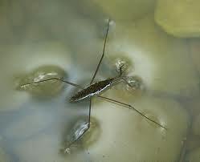

Slide 4
Mesures de grandeurs physiques

Slide 5

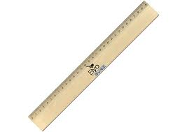
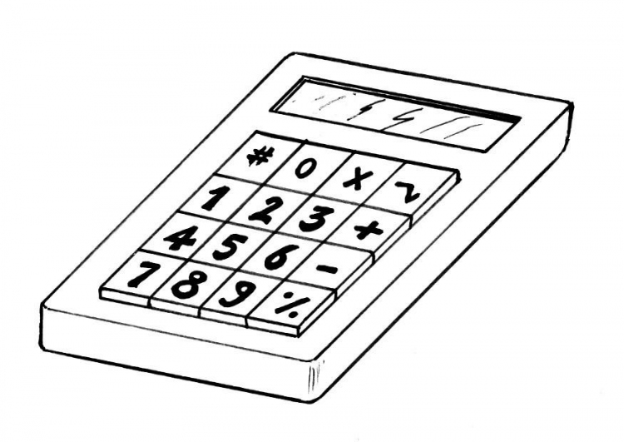
Grandeur physique
Mesurable
Calculable

Slide 6
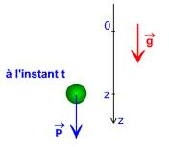
Les différentes grandeurs
Arithmétique
Algébrique
Vectorielle
Extensive
Intensive
Fondamentale
Dérivée

Slide 7
Les grandeurs fondamentales
Mesurer = comparer à une référence (étalon)
Indication unité obligatoire (sinon pas de sens)
Choix des unités = convention
CGS
MTS
MKSA
SI

Slide 8
Les grandeurs fondamentales
Associer à une grandeur fondamentale
une unité de base
CGS (3)
MTS (3)
MKSA (4)
SI (7)

Slide 9
Les grandeurs fondamentales (SI)
Grandeur/Dimension | Unité | Symbole
Longueur / (L) | mètre | m
Masse / (M) | kilogramme | kg
Temps / (T) | seconde | s
Intensité électrique / (I) | Ampère | A
Température / (Θ) | Kelvin | K
Intensité lumineuse / (J) | candela | cd
Quantité de matière / (N) | mole | mol
Angle plat | radian | rd
Angle solide | stéradian | sr

Slide 10
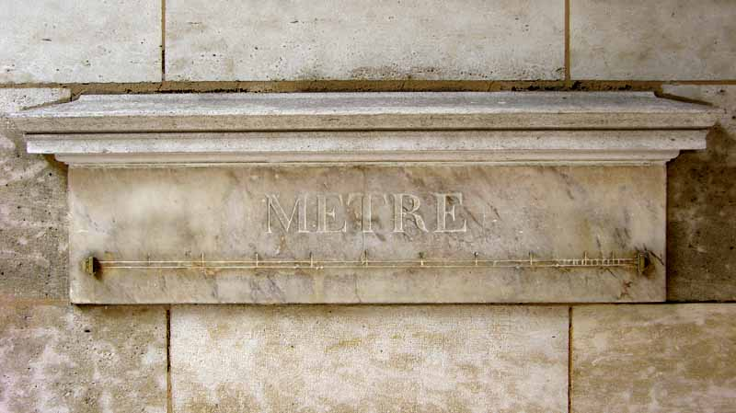
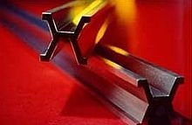

Evolution d’un étalon de référence
Le mètre (SI)
Barre de Pt-Ir
(1889 à 1960)
Marbre de 1796

Slide 11
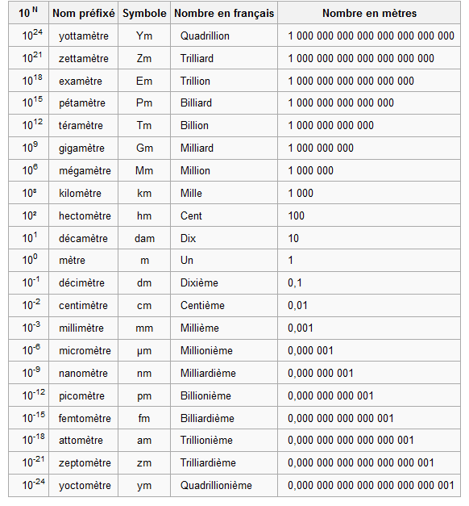
Multiples-Sous multiples (mètre)

Slide 12
Les grandeurs dérivées
L, M, T, I, Θ, J, N + formules mathématiques
HOMOGENEITE!

Slide 13
Quelques grandeurs dérivées
Grandeur/Dimension | Unité | Symbole
Surface / (L²) | mètre carré | m²
Volume / (L³) | mètre cube | m³
Masse volumique / (M.L⁻³) | kilogramme par mètre cube | kg/m³
Accélération / (L.T⁻²) | mètre par seconde carrée | m.s⁻²
Force / (M.L.T⁻²) | newton | N
Pression / (M.L⁻¹.T⁻²) | pascal | Pa
Travail / (M.L².T⁻²) | joule | J
Puissance / (M.L².T⁻³) | watt | W

Slide 14
Les grandeurs dérivées
(M.L.T⁻²)
En newton (N)
(M.L⁻¹.T⁻²)
En pascal (Pa)
(M.L².T⁻²)
En joule (J)
(M.L².T⁻³)
En watt (W)

Slide 15
L’équation aux dimensions Analyse dimensionnelle
Vérification de l’homogénéité d’une relation
La formule trouvée est bien homogène à une puissance

Slide 16
L’équation aux dimensions Analyse dimensionnelle
Détermination de la dimension d’une grandeur
La dimension de R est M.L².T⁻².N⁻¹.θ⁻¹
R s’exprime en J.mol⁻¹.K⁻¹

Slide 17

L’équation aux dimensions Analyse dimensionnelle
Détermination d’une relation mathématique entre grandeurs physiques
longueur (l)
T = f(α, m, g, l,…)?
α
m
Période pendule pesant

Slide 18
Intérêts de l’équation aux dimensions
Vérification de l’homogénéité d’une relation
Détermination d’une relation mathématique entre grandeurs physiques
Détermination de la dimension d’une grandeur

Slide 19
Analyse dimensionnelle Exercice
Trouver la formule donnant la résistance de l’air s’exprimant sur un corps sachant que :
La résistance est une fonction de la masse volumique de l’air ρ, de la vitesse v du corps et de la forme du corps par l’intermédiaire de sa surface en contact avec l’air.

Slide 20
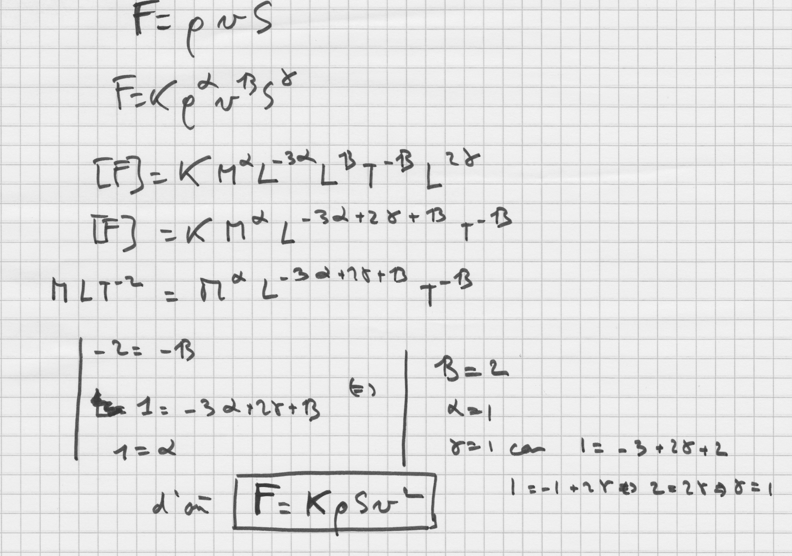
Analyse dimensionnelle Exercice

Slide 21
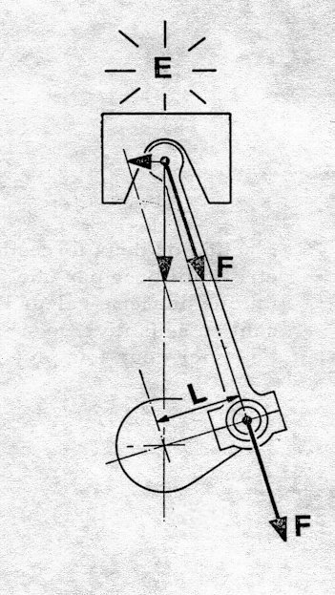
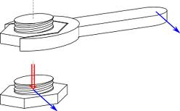
Notion de moment d’une force
A
α
(Δ)
O
D
Dimension d’un travail mais unité différente du joule!

Slide 22
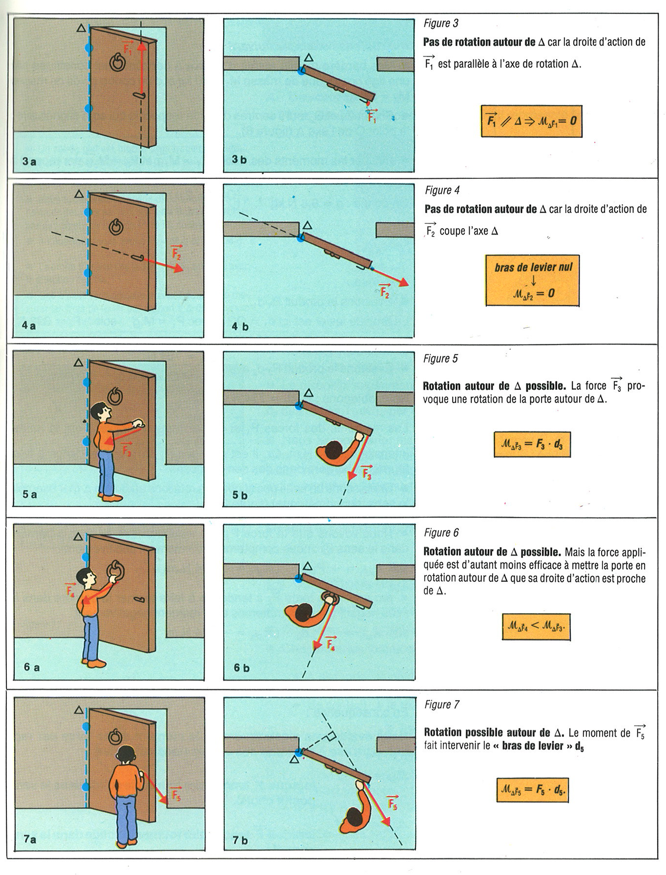
Notion de moment d’une force

Slide 23
Notion de moment d’une force

Slide 24
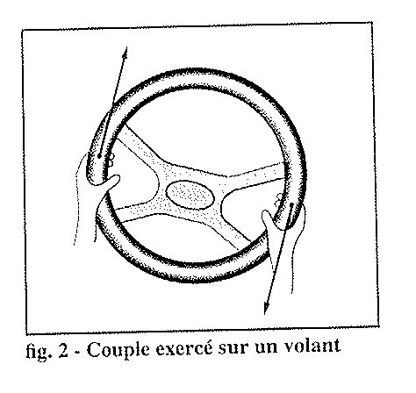
Notion de moment d’un couple de forces (= couple)
(Δ)
d

Slide 25
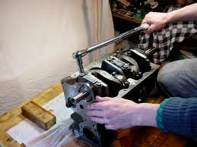
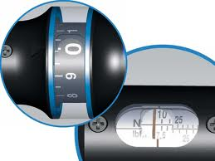
Clés dynamométriques

Slide 26
Calcul d’erreur

Slide 27
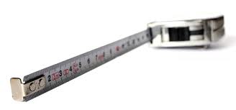

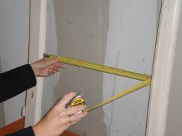
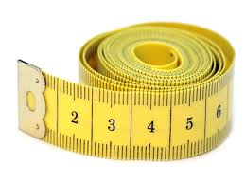
Calcul d’erreur
Toute mesure expérimentale est fausse
plus ou moins exacte!

Slide 28
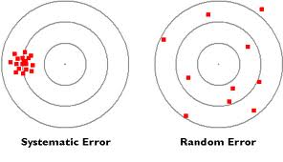
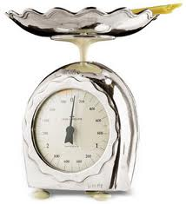

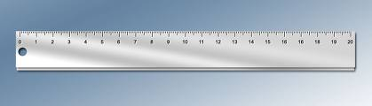
Type d’erreur
Systématique
Accidentelle

Slide 29
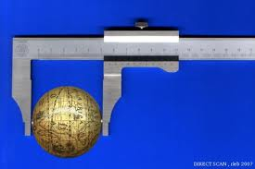
Incertitude absolue (ΔG)
Erreur absolue

Slide 30
Incertitude absolue (ΔG)
ΔG toujours > 0
A relativiser
G et ΔG même unité
Nbre chiffres significatifs

Slide 31
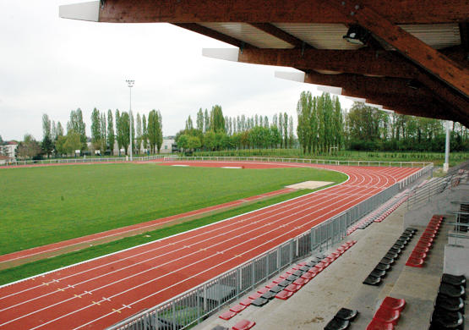
Incertitude relative
?
1 mm pour 20 cm
10 cm pour 100 m

Slide 32
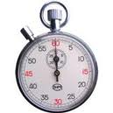
Types de mesure
Indirectement par relation mathématique
Par lecture directe

Slide 33
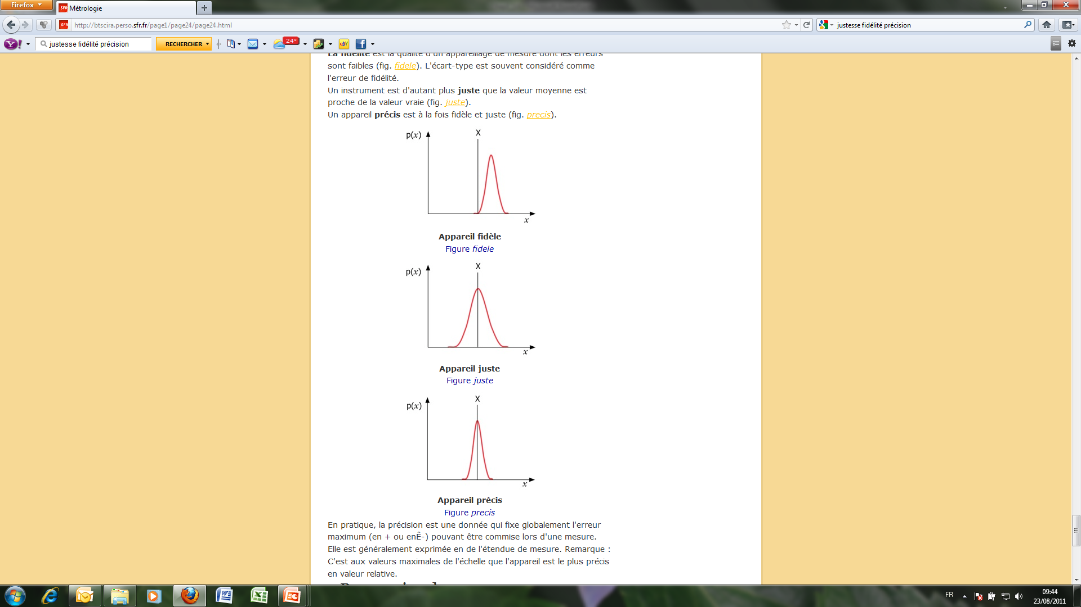
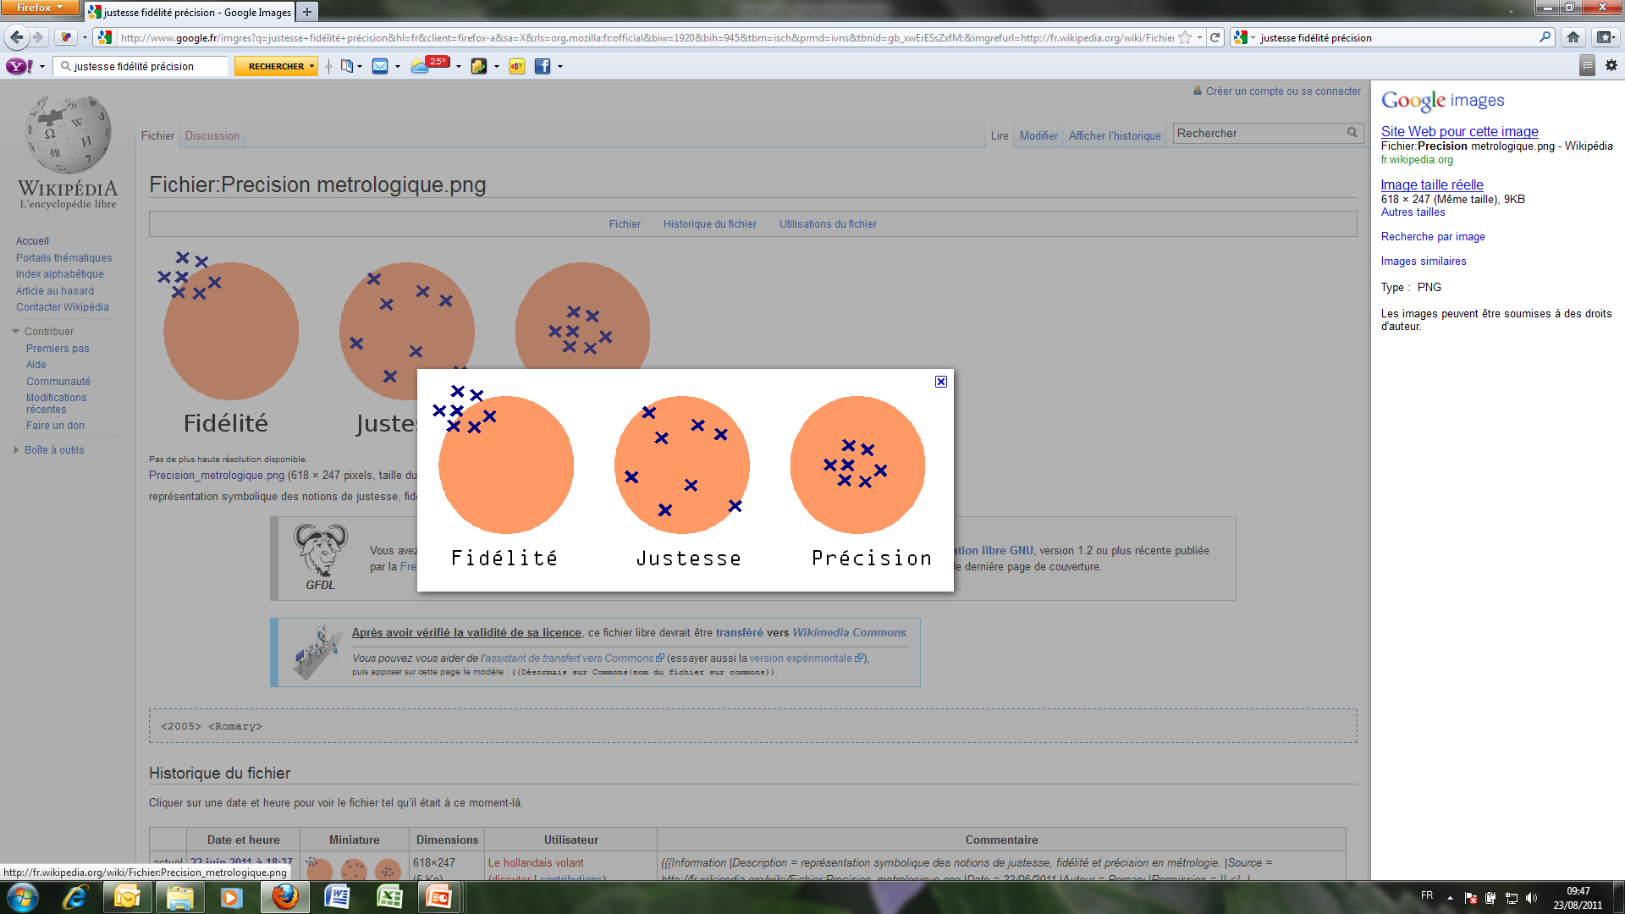
Incertitude mesure directe
Fidélité
Justesse
Caractéristiques appareil de mesure= qualité de mesure
Précision
Précision = s = sensibilité

Slide 34
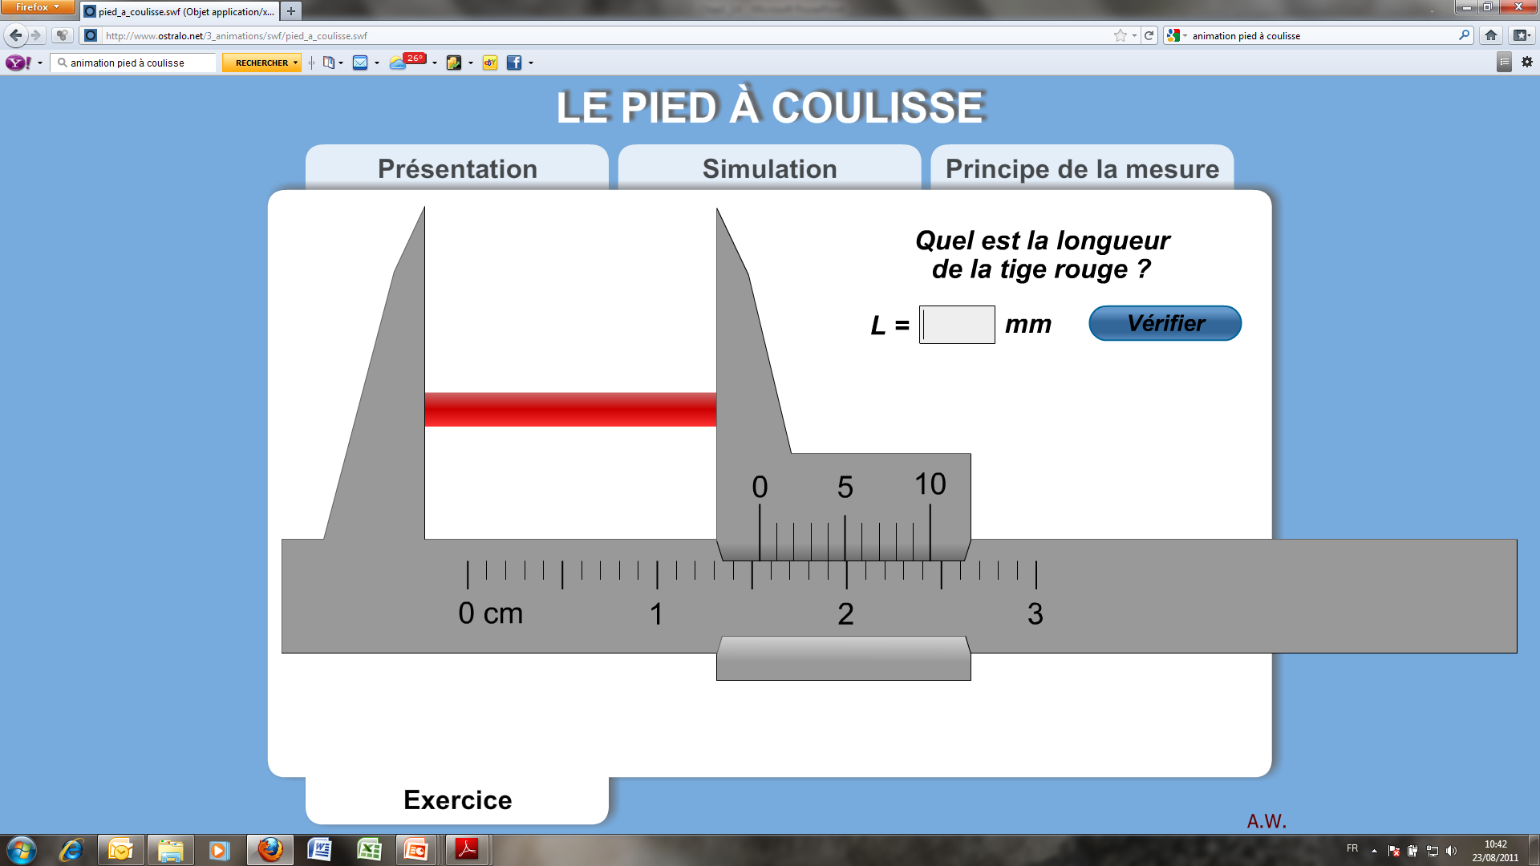
Précision = Sensibilité
Vernier au 1/10 ième de mm

Slide 35
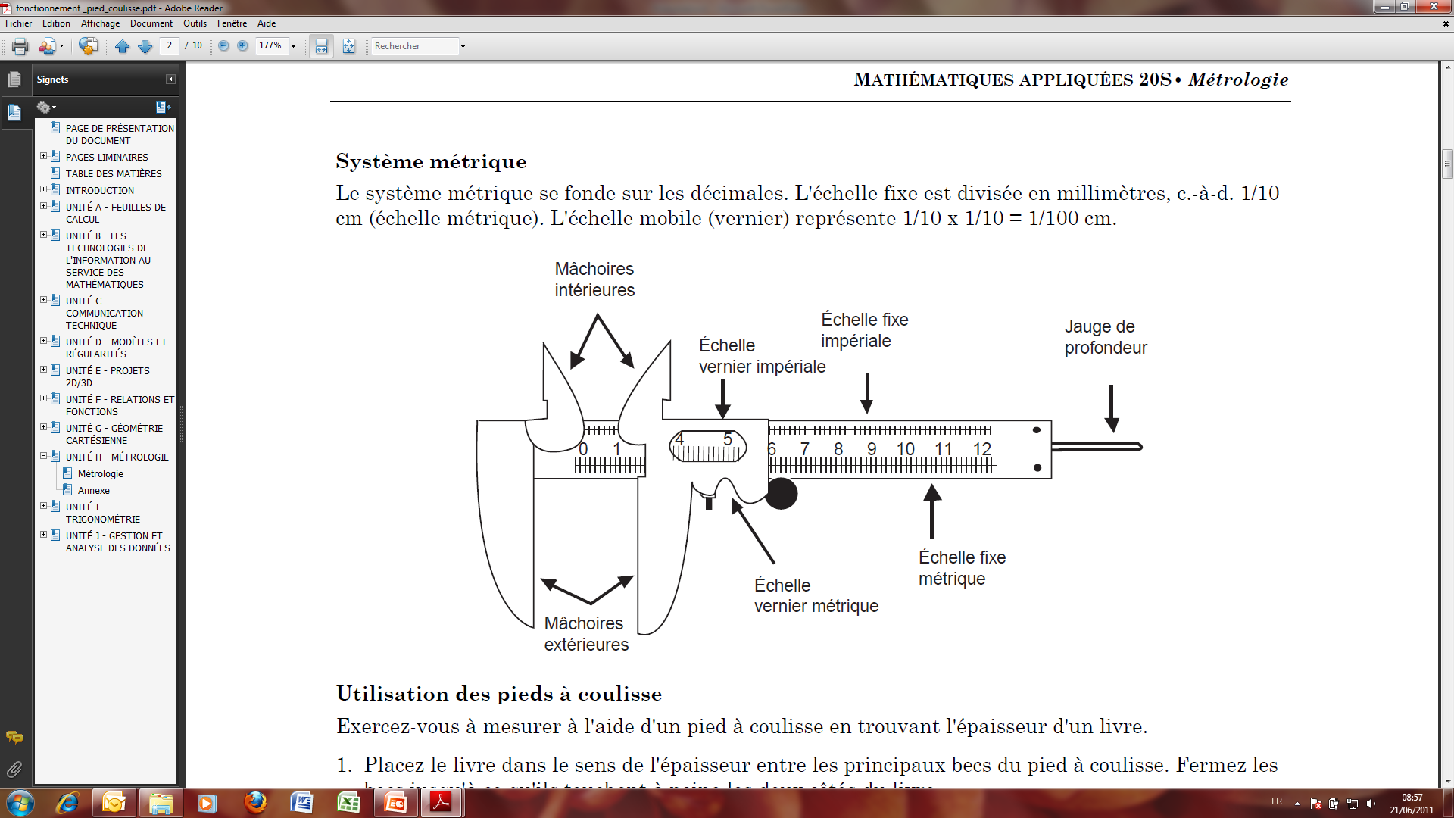
Pied à coulisse

Slide 36
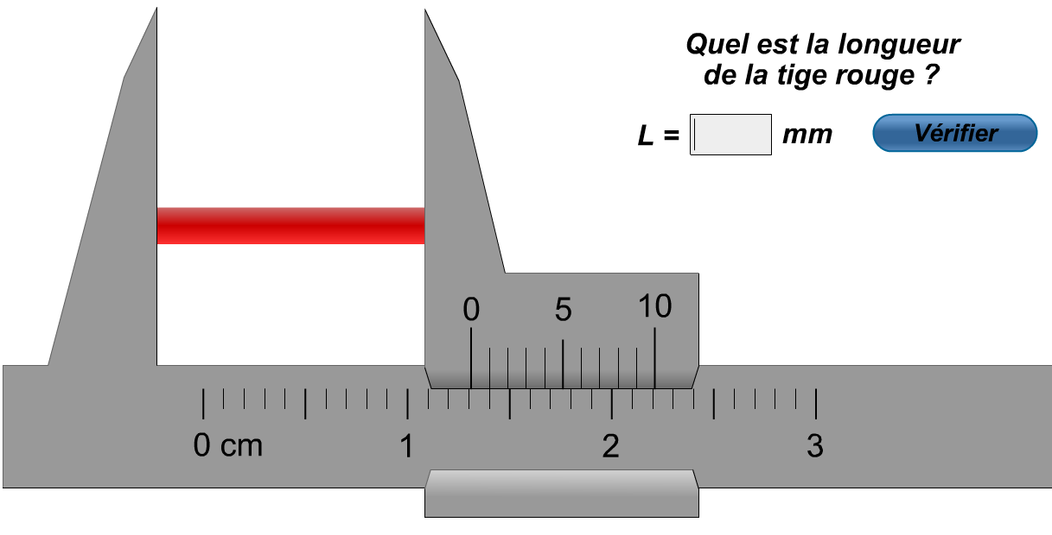
Exemples mesure pied à coulisse
Quelle est la longueur de la tige rouge ?
S = 0,1 mm
10 divisions
S_{règle} = 1 mm
5
2
1
3
4
Valeur grossière = (13 + …) mm
4
Valeur précise = (13 + 1.0,1) mm (car il faut compter 1 graduation au vernier pour se retrouver exactement en face d’une graduation de la règle)

Slide 37
Exemples mesure pied à coulisse
Quelle est la longueur de la tige rouge ?

Slide 38
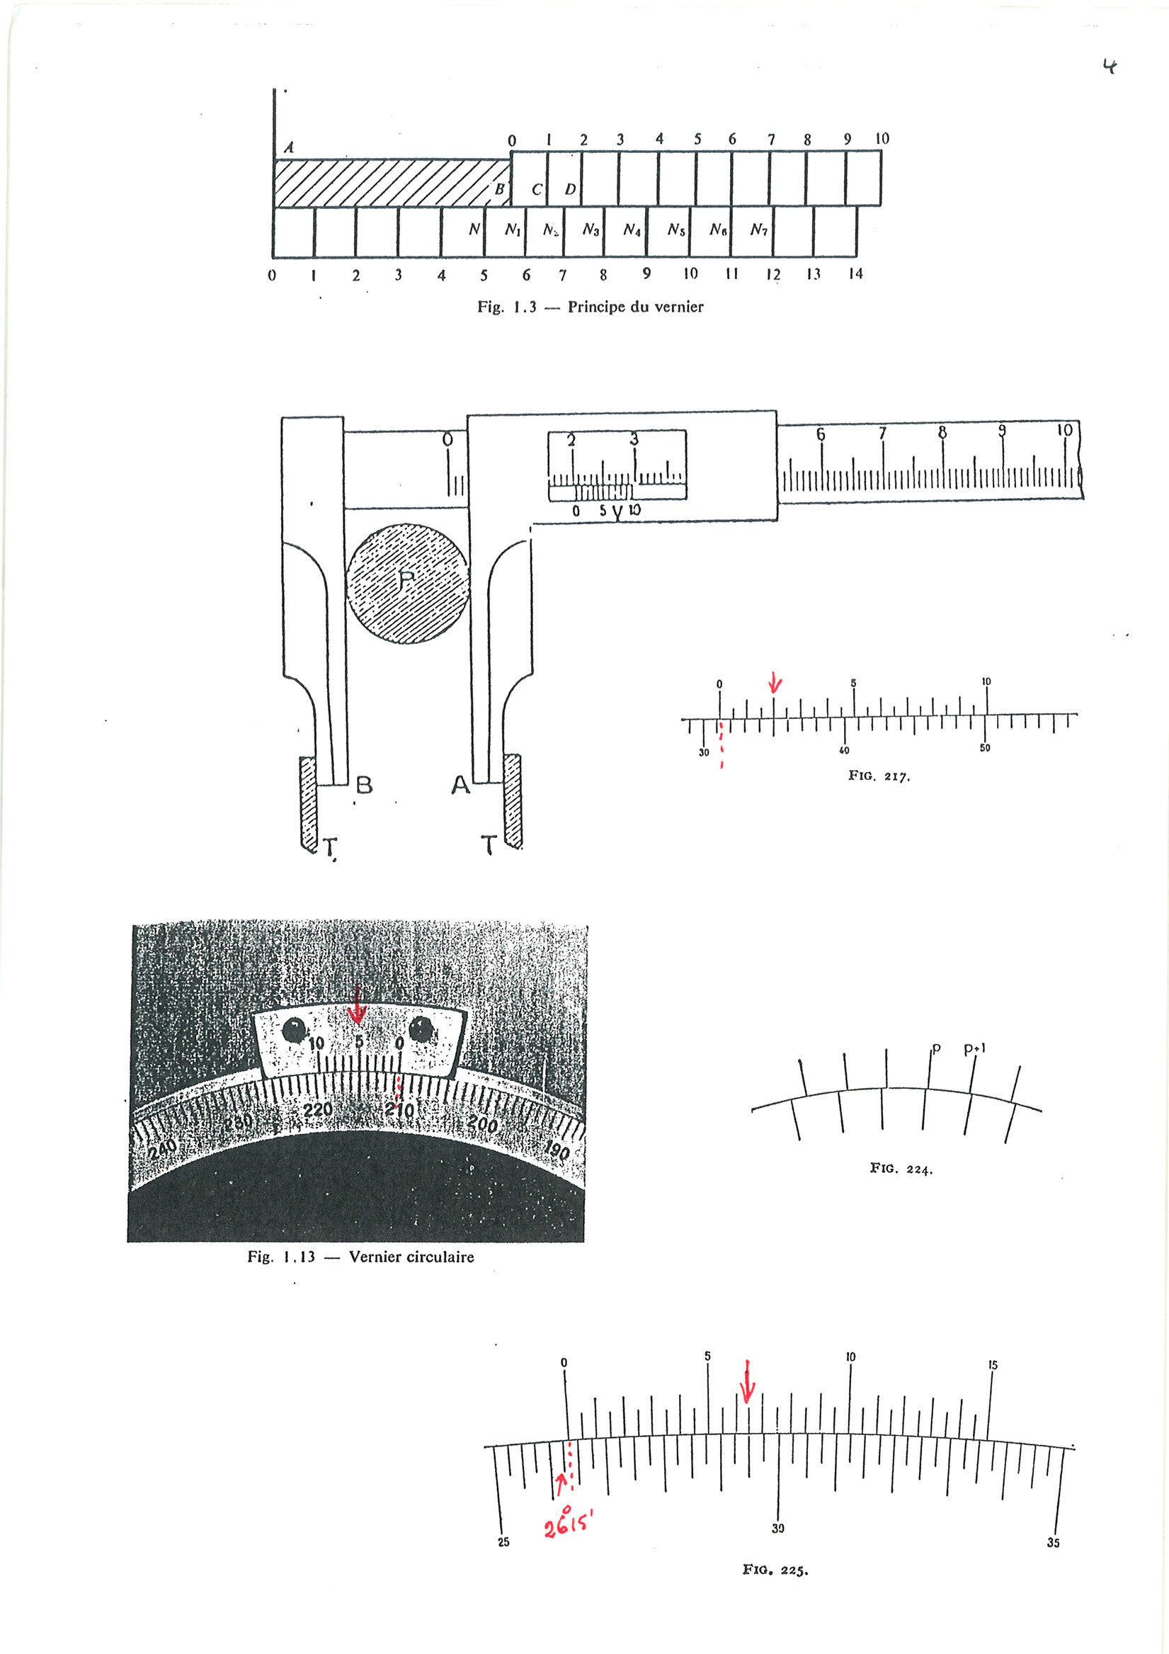
Pied à coulisse

Slide 39
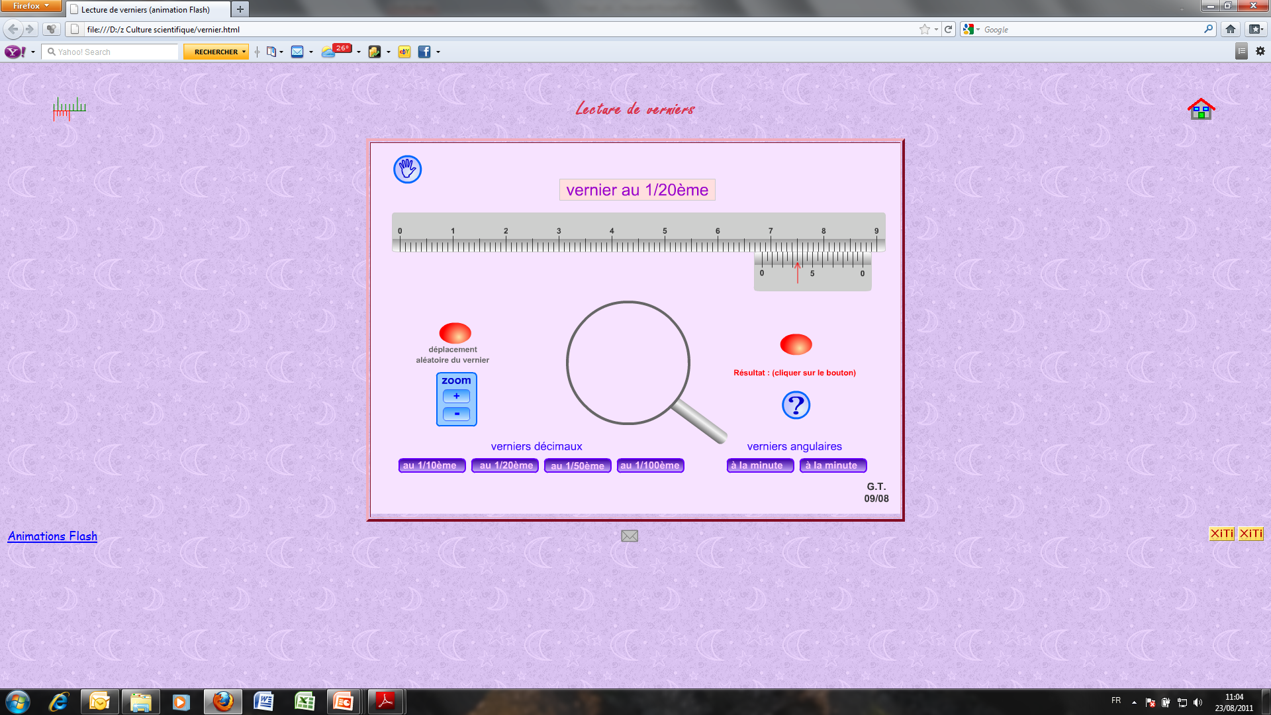
Exemples mesure pied à coulisse

Slide 40
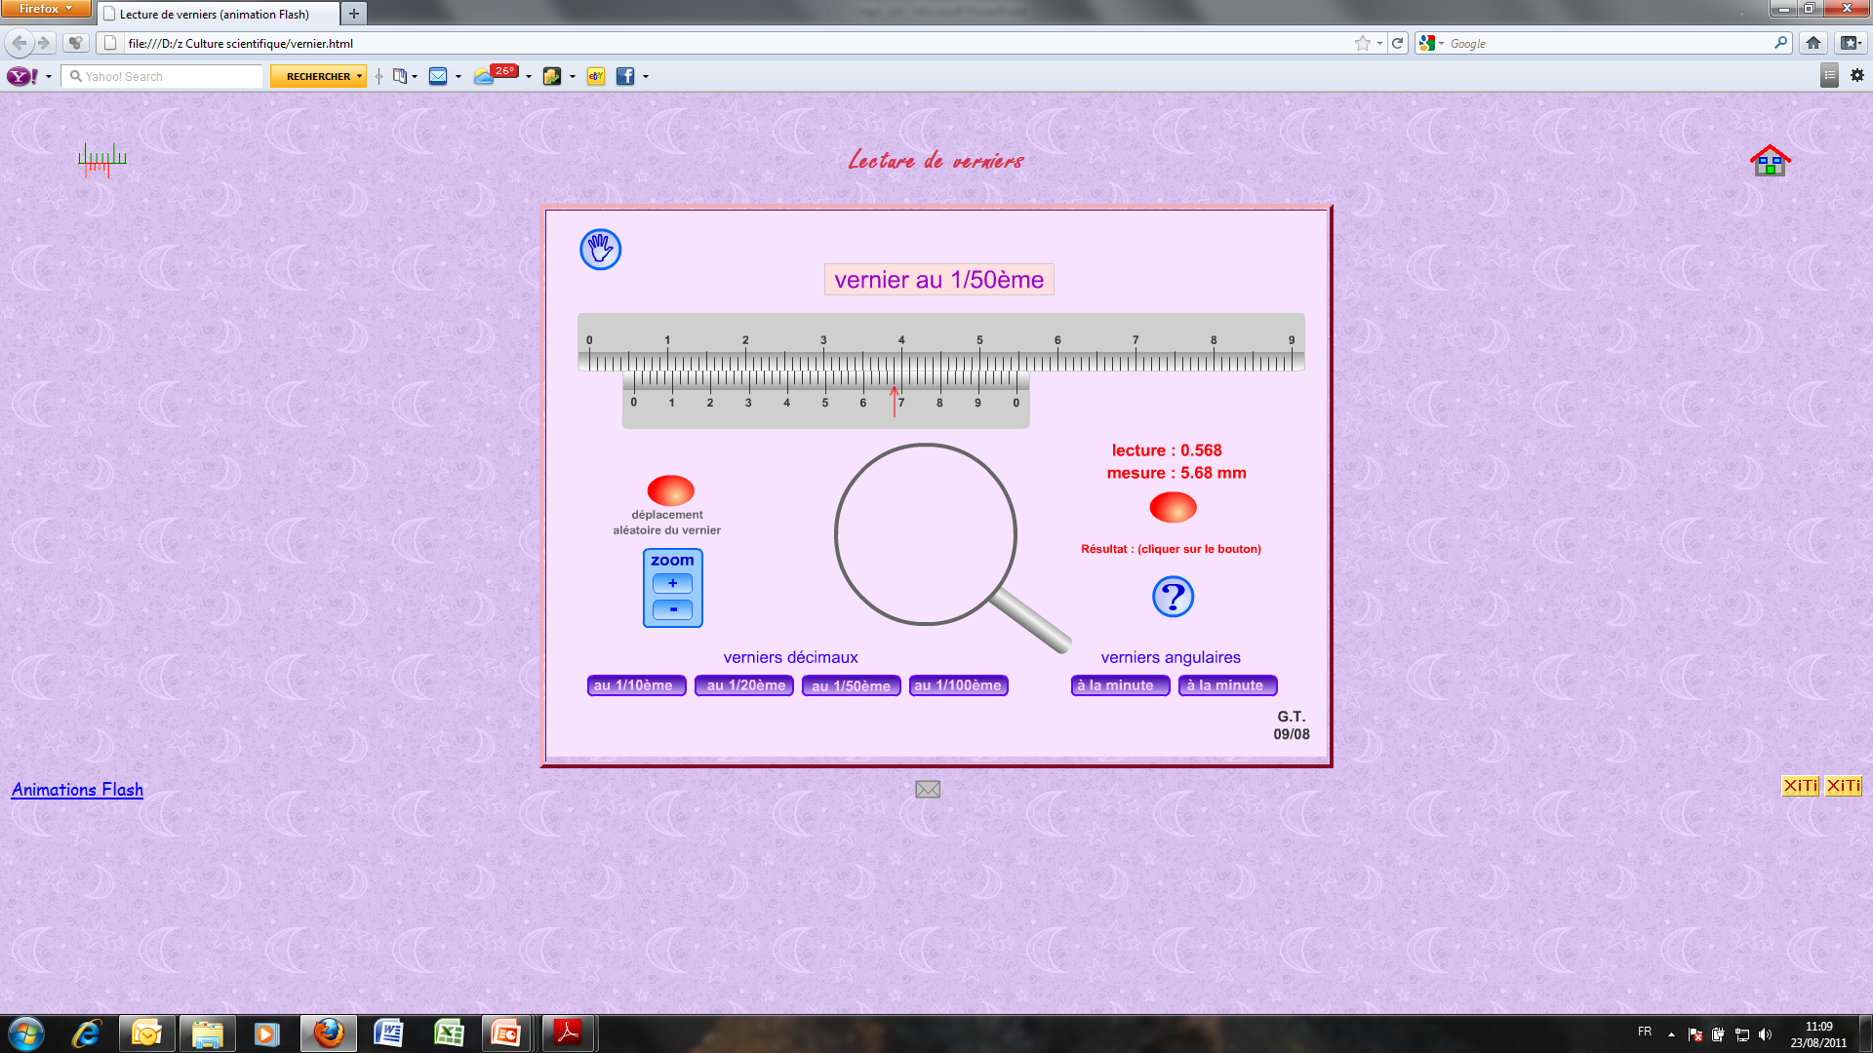
Exemples mesure pied à coulisse
Compter les graduations du vernier

Slide 41
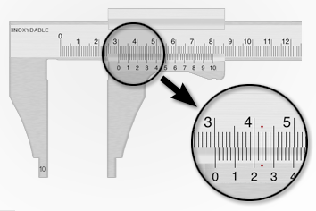
Exemples mesure pied à coulisse

Slide 42
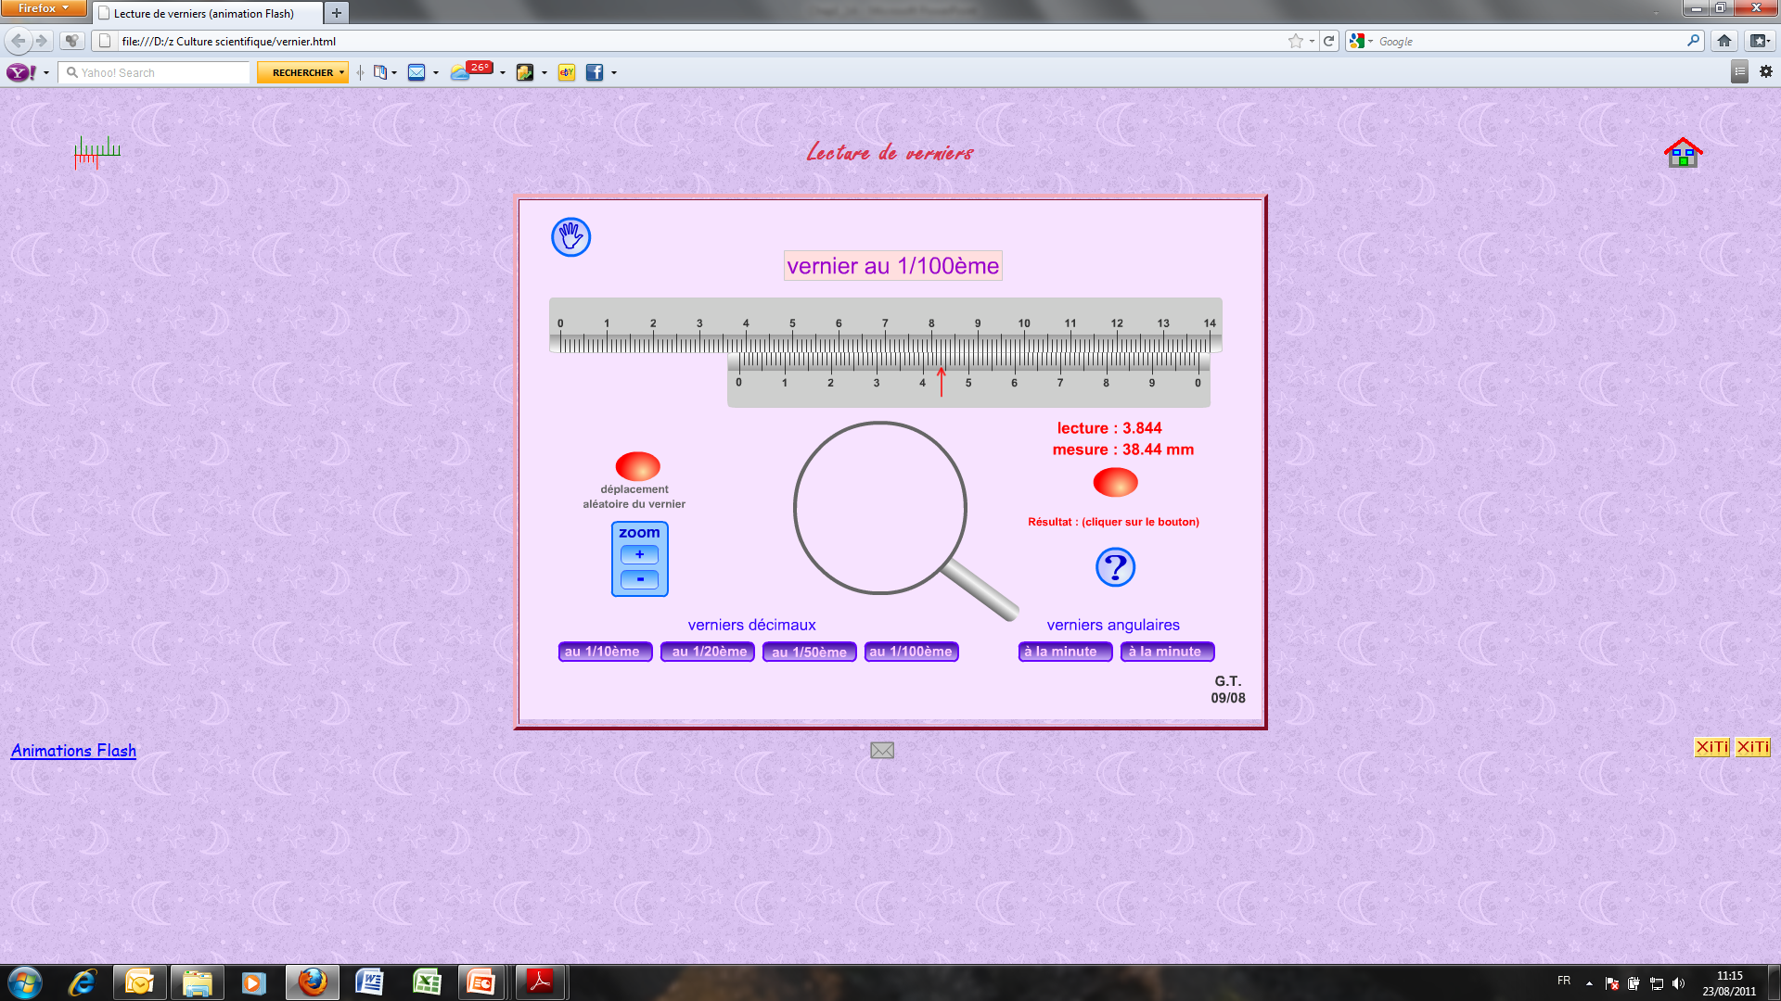
Exemples mesure pied à coulisse

Slide 43
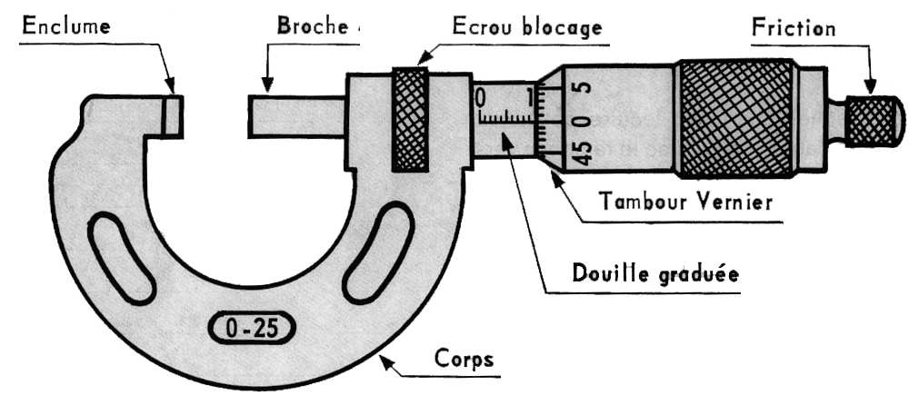
Description Palmer

Slide 44
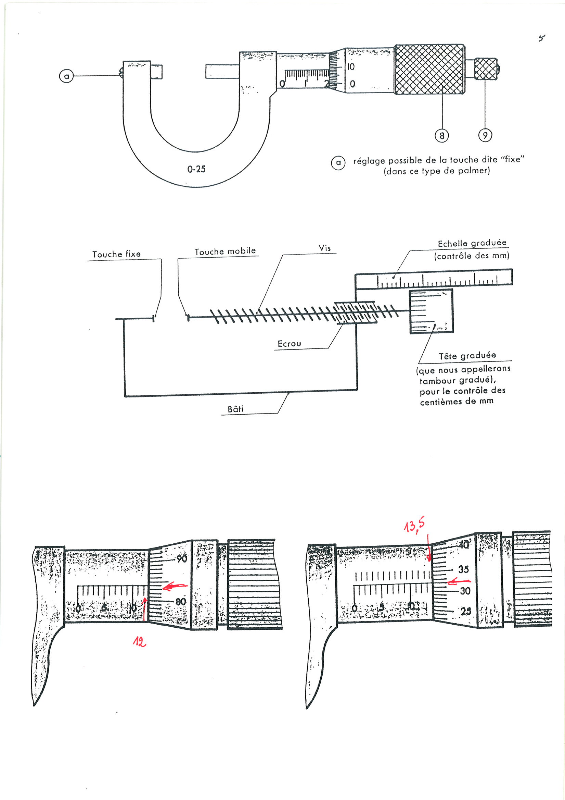
Micromètre de PALMER

Slide 45
Description « Palmer »
- 1 tour du tambour (vernier mobile) correspond à la plus petite graduation de l’échelle graduée (fixe) = pas
- Le tambour comporte 50 ou 100 graduations selon les modèles

Slide 46
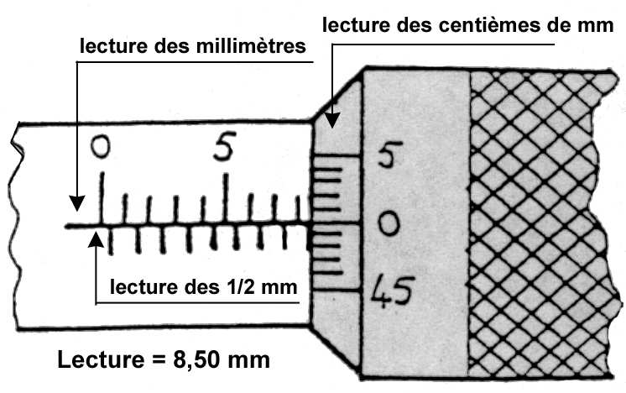
Palmer
tt

Slide 47
« Palmer »
s = 0,5/100 = 0,005 mm
s = 1/100 = 0,01 mm
s = 0,5/50 = 0,01 mm

Slide 48
Types de mesure
Indirectement par relation mathématique
Par lecture directe

